Slide 1
Geometrie v učivu matematiky 1. stupně ZŠ
IMAp09 Didaktika matematiky 2
P 4 pokračování
Růžena Blažková

Slide 2
Obvod obdélníku, obvod čtverce
Motivace: co je obvod geometrického útvaru, kde se s ním setkáme v praxi?
Co je obvod geometrického útvaru?
Obvod geometrického útvaru je nezáporné reálné číslo, které udává délku jeho hranice.
Pozor! Nezaměňovat pojmy hranice geometrického útvaru – množina bodů (např. ohrádka, „to, co je okolo“, …) a velikost této hranice - obvod geometrického útvaru jako číslo. Píšeme např. o = 28 cm.

Slide 3
Možné přístupy k výuce
1. Vyvození vztahů samotnými žáky.
Žáci dostanou různé obdélníky délkou stran v centimetrech (např.
3 cm 6 cm
4 cm 5 cm
2 cm 7 cm
5 cm 8 cm
Dále dostanou papírové měřítko (nebo jiné měřidlo, např. pravítko s měřítkem).

Slide 4
Postup
Úkol:
Kdyby váš obdélník byl např. zahrada, kolik metrů plotu byste potřebovali k oplocení ?
Kdyby váš obdélník byl pokoj, kolik metrů lišty byste potřebovali k olištování ?
Změřte si, co potřebujete (délky stran) a určete obvod obdélníku.

Slide 5
Přístupy žáků
Někteří žáci sečtou délky všech čtyř stran:
o = 3 cm + 6 cm + 3 cm + 6 cm = 18 cm
o = a + b + a + b
Někteří žáci si všimnou, že protější strany mají stejnou délku, každá strana je dvakrát:
o = 2 · 3 cm + 2 · 6 cm = 18 cm
o = 2a + 2 b
Někteří žáci uvidí součet delší strany a kratší strany a vidí, že je dvakrát:
o = (3 cm + 6 cm) · 2 = 18 cm
o = (a + b) . 2 2(a + b)
Poznámka: psaní jednotek ve výpočtech

Slide 6
Možné přístupy k výuce
2. Využijeme umístění obdélníku do čtvercové sítě, barevně vyznačíme strany a počítáme počet délkových jednotek.
3. Nakreslíme na tabuli obdélník, napíšeme „vzoreček“ a požadujeme, aby si žáci vzoreček zapamatovali.
4. Všechny vzorečky na výpočet známých geometrických útvarů zapíšeme do přehledné tabulky, vyžadujeme zapamatování.

Slide 7
Obvod čtverce
Žáci obdrží čtverce s délkou stran v centimetrech:
4 cm
5 cm
6 cm
3 cm
Mají určit délku hranice – obvod čtverce
o = 5 cm + 5 cm + 5 cm + 5 cm = 20 cm
o = a + a + a + a
o = 4 · 5 cm = 20 cn
o = 4 a

Slide 8
Příklady k procvičení - náměty
Obvod třídy
Obvod pokoje
Zahrada má tvar obdélníku, délka je 65m, šířka je 25 m. Kolik metrů pletiva je potřeba k jejímu oplocení?
Sportovní stadion má rozměry: šířka 50 m, délka 90 m. Kolik metrů uběhneš, když jej oběhneš kolem dokola.
Náměstí tvaru obdélníku
Náměstí tvaru čtverce

Slide 9
Příklady
Obvod obdélníku je 68 m. Délka je o 12 metrů větší než šířka. Jaké jsou délky stran tohoto obdélníku?
Obdélník má obvod 24 cm (48 cm). Jaké mohou být délky jeho stran (v celých centimetrech)?
Čtverec a rovnostranný trojúhelník mají stejný obvod 72 cm. O kolik cm je strana trojúhelníku delší než strana čtverce?
Obvod čtverce je 48 cm. Rovnoramenný trojúhelník má základnu stejně dlouhou, jako je strana čtverce a délka ramene trojúhelníku je o 5 cm delší než je délka základny. Jaký je obvod trojúhelníku?

Slide 10
Příklady
Jak se změní obvod čtverce, když délku jeho strany zvětšíme dvakrát?
Jak se změní obvod obdélníku, když jeho délku o 5 cm zmenšíme a jeho šířku o 5 cm zvětšíme?
Jak se změní obvod obdélníku, když každou jeho stranu třikrát zvětšíme?

Slide 11
Obsah obdélníku
Motivace – kdy potřebujeme určit obsah obdélníku? Vymyslete alespoň 5 možných situací.
Co je obsah geometrického útvaru?
Obsah geometrického útvaru je nezáporné reálné číslo, které udává, kolika čtverečnými jednotkami můžeme útvar pokrýt.
Obsah obdélníku – počet čtverečných jednotek
Nezaměňujme pojmy obdélník jako množina bodů a jeho obsah jako číslo!

Slide 12
Vlastnosti obsahu pravoúhelníků
Obsah pravoúhelníku je nezáporné reálné číslo.
Každé dva pravoúhelníky, které jsou shodné, mají obsahy sobě rovné (obrácená věta neplatí).
Obsah geometrického útvaru, který je vytvořen sjednocením dvou pravoúhelníků, které nemají společný vnitřní bod, je roven součtu obsahů těchto pravoúhelníků.
Existuje alespoň jeden čtverec, jehož obsah je roven 1.

Slide 13
Možné přístupy k výuce
Využijeme obdélníků, které měli žáci při určování obvodu obdélníku. Žáci dále dostanou čtverce o obsahu 1 cm.
Úkol: pokryjte obdélník čtverečky o obsahu 1 cm čtverečný. Kolik čtverečků použijete?
Podle použitých obdélníků mají děti příslušný počet řádků a sloupců čtverečků, např.
3 řádky, 6 sloupců
4 řádky, 5 sloupců
2 řádky, 7 sloupců
5 řádků, 8 sloupců
Výsledek činnosti zobecníme: S = a · b

Slide 14
Možné přístupy k výuce
2. Využijeme čtvercové sítě a počítáme, kolik čtverců sítě vyplní obdélník.
3. Nakreslíme obdélník, zapíšeme vzorec S = a · b. V tomto případě se vytvoří nesprávná představa obsahu obdélníku – součin délek stran jako součin úseček (strana krát strana), nikoliv jako počet řádků a počet sloupců čtverečných jednotek.
Správným přístupem k vyvození pojmů obvod a obsah obdélníku můžeme přispět k tomu, aby si děti pojmy i vzorce neplety.
Zpočátku používáme případy, kdy jsou strany pravoúhelníku celočíselným násobkem jednotky délky, avšak můžeme poukázat na případy, kdy tomu tak není.

Slide 15
Obsah čtverce
Přístup je analogický vyvození obsahu obdélníku. Děti použijí čtverce z předcházejících aktivit, pokládají čtverečné jednotky a na základě vlastních činností si vyvodí vztah pro obsah čtverce:
S = a · a

Slide 16
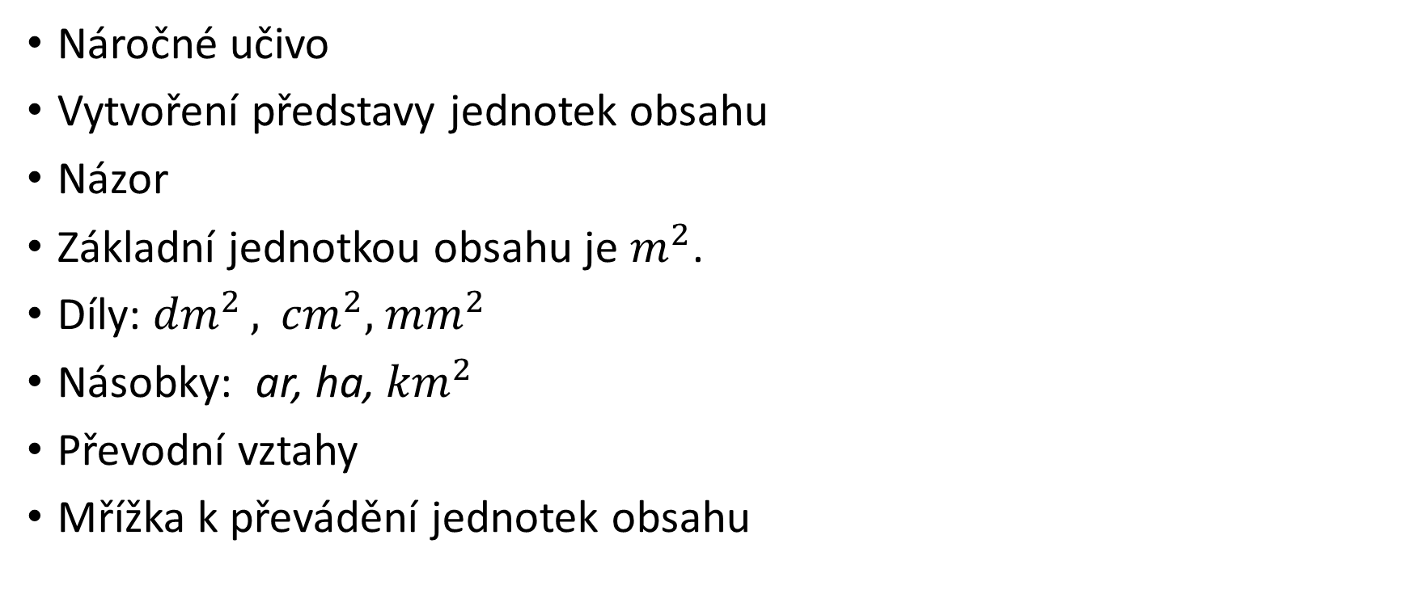
Jednotky obsahu
Náročné učivo
Vytvoření představy jednotek obsahu
Názor
Základní jednotkou obsahu je $m^{2}$.
Díly: ${dm}^{2 },$ ${cm}^{2}, { mm}^{2}$
Násobky: ar, ha, ${km}^{2}$
Převodní vztahy
Mřížka k převádění jednotek obsahu

Slide 17
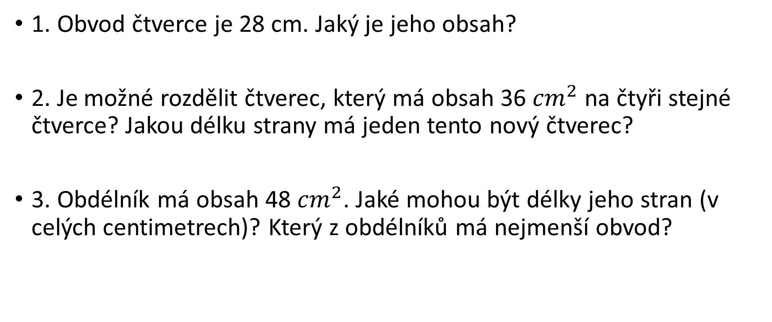
Příklady
1. Obvod čtverce je 28 cm. Jaký je jeho obsah?
2. Je možné rozdělit čtverec, který má obsah 36 ${cm}^{2}$ na čtyři stejné čtverce? Jakou délku strany má jeden tento nový čtverec?
3. Obdélník má obsah 48 ${cm}^{2}$. Jaké mohou být délky jeho stran (v celých centimetrech)? Který z obdélníků má nejmenší obvod?

Slide 18
Příklady, aktivity
4. Zjistěte rozměry hřišť na různé sporty (kopaná, hokej, házená, florbal, tenis, také plavecký bazén, aj.) a vypočítejte jejich obvod a obsah.
5. Kolik metrů čtverečných mají místnosti v našem bytě? Jaká je rozloha celého bytu?
6. Čtverec má stranu dlouhou 12 cm. Obdélník má délku dvakrát větší, než je strana čtverce, šířku dvakrát menší, než je strana čtverce. Jaká je obsah obdélníku? Jaký je obsah čtverce?

Slide 19
Konstrukce pravoúhelníků
Konstrukce obdélníku, čtverce – jsou dány délky stran (např. a = 4 cm, b = 6 cm)
Využíváme vlastností stran obdélníku:
Protější strany jsou rovnoběžné
Sousední strany jsou na sebe kolmé
Protější strany jsou shodné
A B

Slide 20
Další konstrukční úlohy
Je dána přímka p a bod D, který neleží na přímce p. Narýsujte čtverec ABCD tak, aby strana AB ležela na přímce p.
Je dána přímka p, na přímce p je dán bod K a mimo přímku bod M. Sestrojte obdélník KLMN tak, aby strana KL ležela na přímce p. Jak je třeba volit bod M, aby bylo možné obdélník sestrojit?
Jsou dány dvě různoběžné přímky a, b a bod C, který neleží na žádné z přímek. Narýsujte obdélník ABCD tak, aby strana AB ležela na přímce a a bod D byl bodem přímky b. +C

Slide 21
Příklady
Je dán obdélník ABCD. Sestrojte rovnoramenný trojúhelník ABE se základnou BE tak, aby bod E ležel na straně DC.
Jsou dány dvě různoběžné přímky p, s. Na přímce p je dán bod B. Narýsujte obdélník ABCD tak, aby jeho vrcholy A a C ležely na přímce s.
Jsou dány dvě různoběžné přímky a, b, jejich průsečík označte P. Na každé z polopřímek s počátkem P zvolte postupně body K, L, M, N. Narýsujte úsečky KL, LM, MN, NK a sestrojte jejich středy. Středy úseček označte postupně A, B, C, D. Narýsujte čtyřúhelník ABCD. Co o tomto čtyřúhelníku můžeme říci? Co v případě, že přímky budou na sebe kolmé? Co v případě, že body K, L, M, N budou mít od počátku stejnou vzdálenost? Zdůvodněte.

Slide 22
Příklady
Jsou dány dvě různoběžné přímky a, b, jejich průsečík označte P. Na každé z polopřímek s počátkem P zvolte postupně body K, L, M, N a narýsujte čtyřúhelník KLMN. Sestrojte středy úseček PL, PM, PN, PK. Označte je postupně A, B, C, D. Narýsujte čtyřúhelník ABCD. Co o tomto čtyřúhelníku můžeme říci? Co v případě, že přímky budou na sebe kolmé? Co v případě, že body K, L, M, N budou mít od počátku stejnou vzdálenost? Zdůvodněte.

